Slide 1
ENTREGA # 2 LABORATORIO
DE SISTEMAS DIGITALES
Punto 5 taller1
Damian Guillermo Morales Cruz
2180389
grupo : 01B

Slide 2
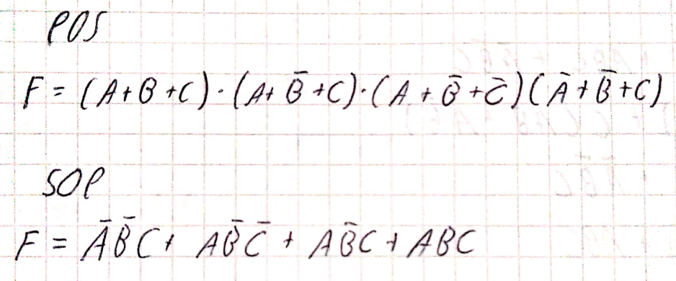
Expresion POS Y SOP

Slide 3
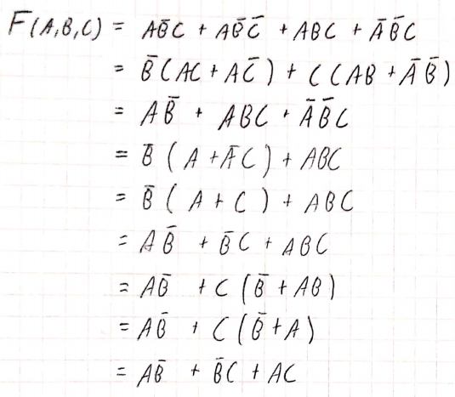
Simplificion

Slide 4
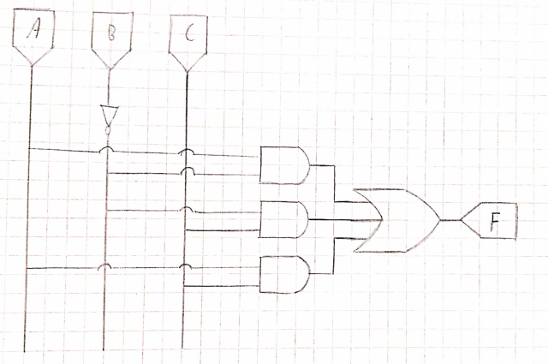
Diagrama de circuito

Slide 5
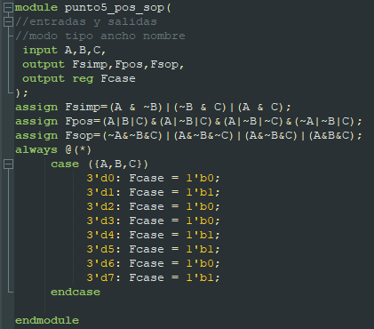
Descripcion en verilog y testbench

Slide 6
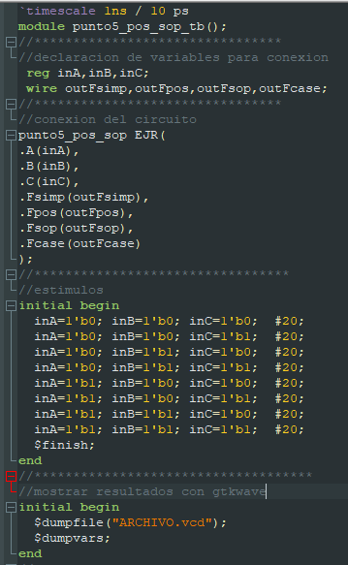

Slide 7
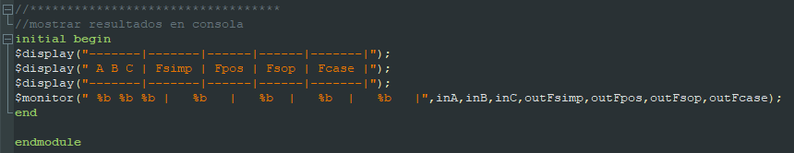

Slide 8
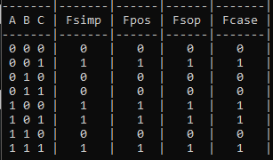
Resultados de simulación

Slide 9
